Slide 1





NEJVĚTŠÍ ÚSPĚCHY LETNÍ SEZÓNY 2019
ATLETICKÉ sportovní CENTRUM MLÁDEŽE
KOLÍN

Slide 2
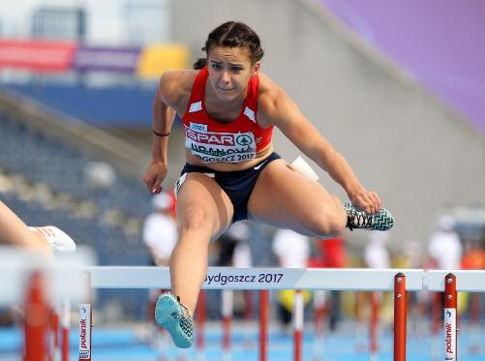
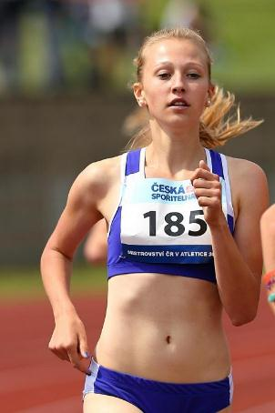
Letní Světová univerziáda:
Helena Jiranová (odchovankyně ASCM)
7. místo – 4x100 m
19. místo – 100 m př.
Renata Vocásková (odchovankyně ASCM)
25. místo – 800 m

Slide 3
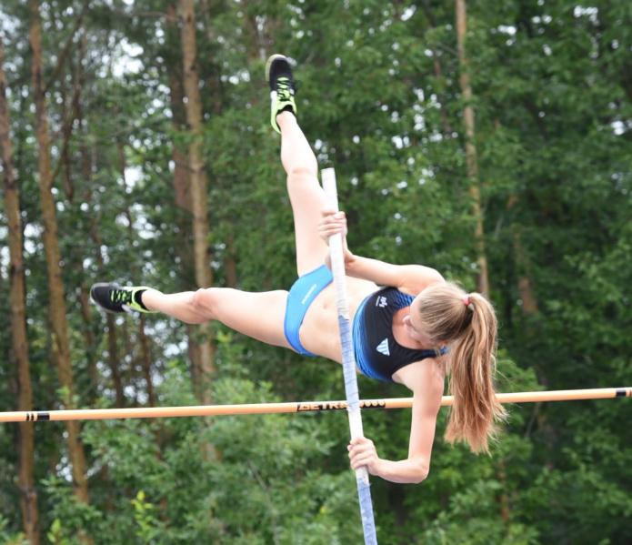
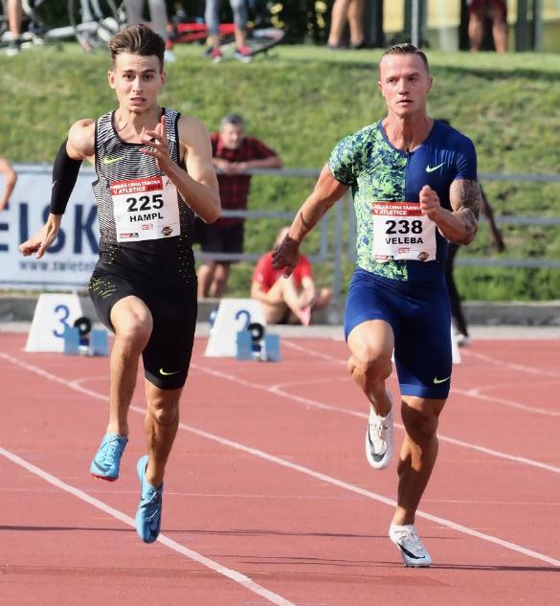
Mistrovství Evropy do 22 let:
Zuzana Pražáková (odchovankyně ASCM)
20. místo - skok o tyči
Štěpán Hampl
23. místo – běh na 100 metrů

Slide 4
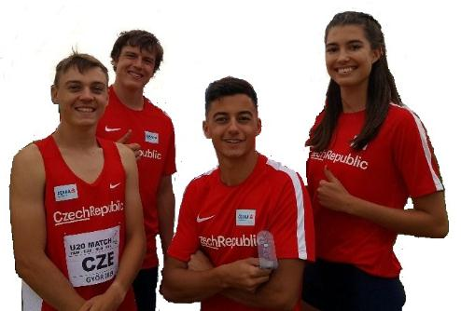
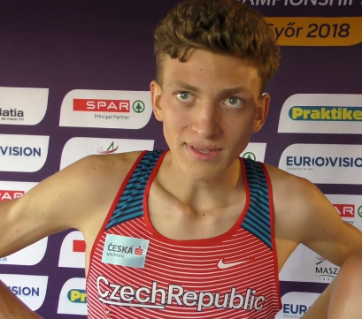
Mistrovství Evropy Juniorů:
Ondřej Hodboď
22. místo – 3000 m překážek
Denisa Pešová Stanislav Jíra
17. místo - skok vysoký 28. místo – 100 metrů
Jakub Vítek Matyáš Koška
17. místo – skok o tyči DQ – 4x100 metrů

Slide 5
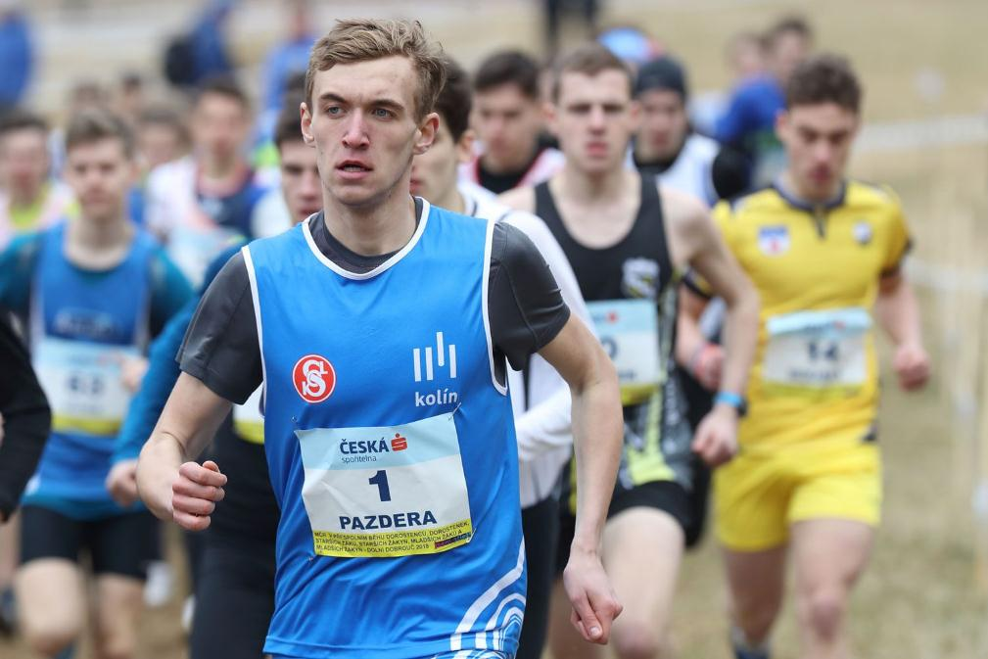
Mistrovství Evropy v běhu do vrchu:
Roman Pazdera
26. místo – kategorie juniorů

Slide 6
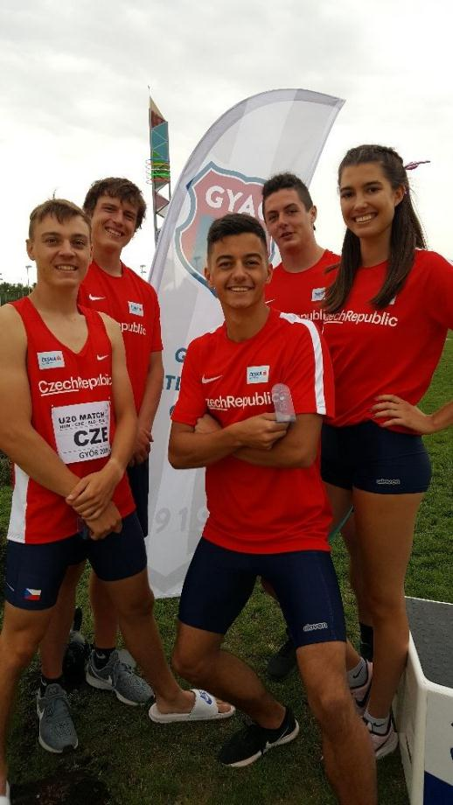
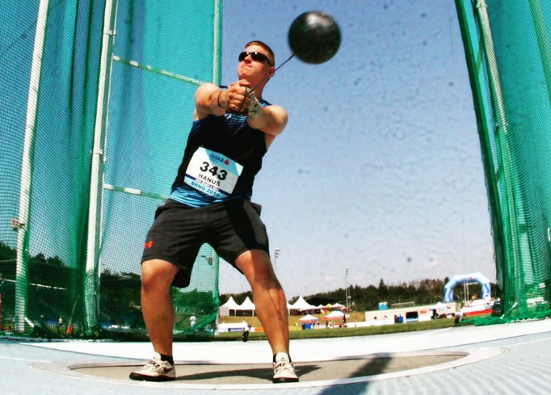
Mezistátní utkání juniorů
HUN – SLO – SVK – CZE
Jakub Vítek skok o tyči 1. místo
Stanislav Jíra 4x100 m 1. místo
Matyáš Koška 100 m 2. místo
Dominik Král hod kladivem 3. místo
Denisa Pešová skok vysoký 4. místo
Karel Hanuš hod kladivem 7. místo

Slide 7
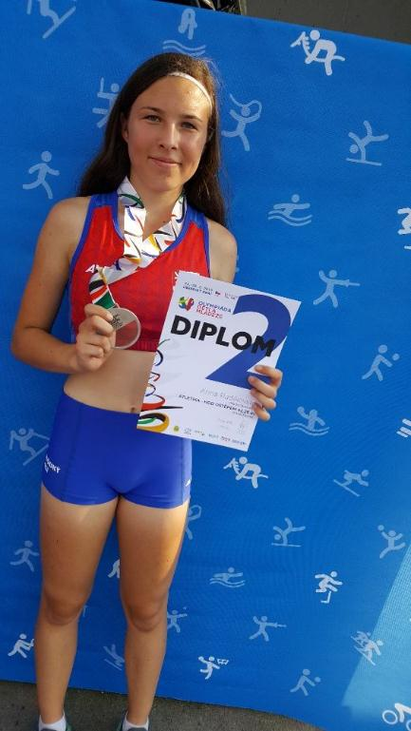
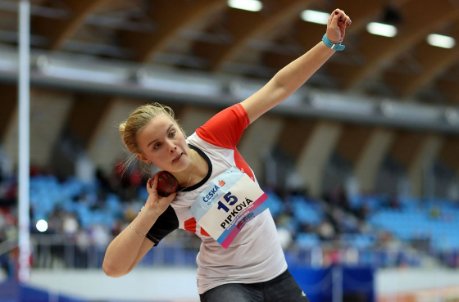
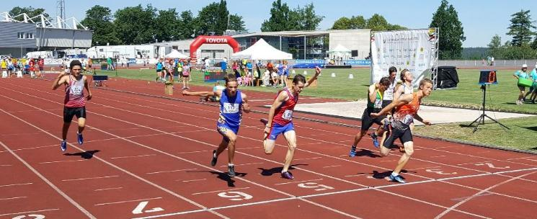
Letní olympiáda dětí a mládeže
Magdalena Zídková skok vysoký 1. místo – mladší žákyně
Anna Radikovská hod oštěpem 2. místo – starší žákyně
Adéla Pipková vrh koulí 7. místo – starší žákyně
Vít Vinduška 60 m 7. místo – starší žáci

Slide 8
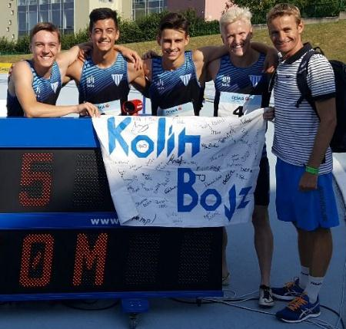
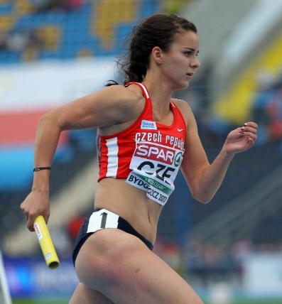
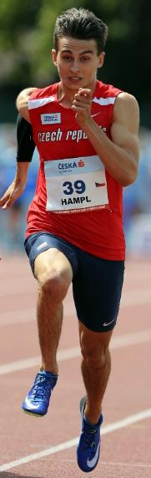
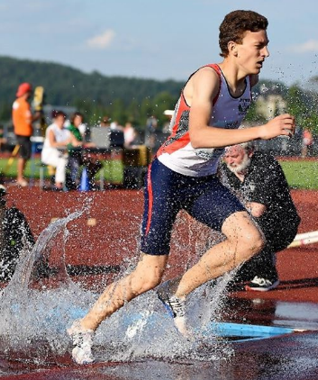
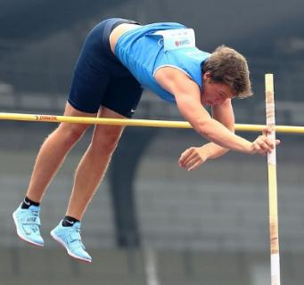
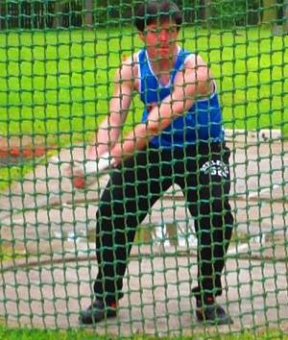
Mistři české republiky
Mistrovství ČR mužů a žen
Matyáš Koška, Dominik Holub, 4x100 m
Stanislav Jíra, Štěpán Hampl
Helena Jiranová 4x100 m
(odchovankyně ASCM)
Mistrovství ČR mužů a žen do 22 let
Štěpán Hampl 100 m
Dominik Král hod kladivem
Mistrovství ČR juniorů
Ondřej Hodboď 3000 m př.
Jakub Vítek skok o tyči
Dominik Král hod kladivem

Slide 9
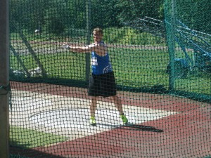
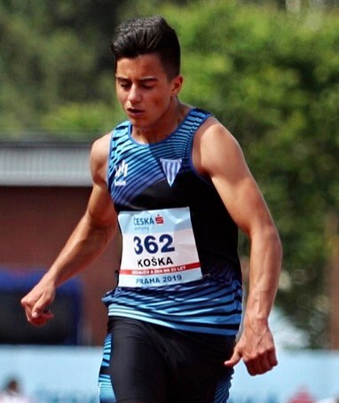
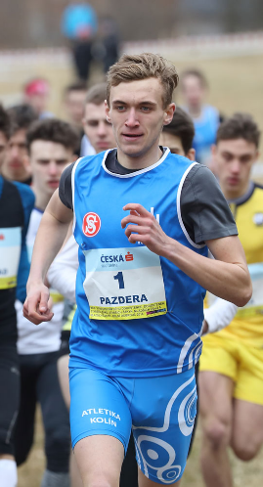
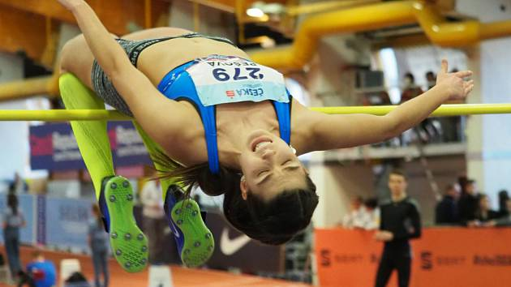
STŘÍBRNÍ MEDAILISTÉ
Mistrovství ČR juniorů
Matyáš Koška 100 m
Roman Pazdera 5000 m
Karel Hanuš hod kladivem
Denisa Pešová skok vysoký
.

Slide 10
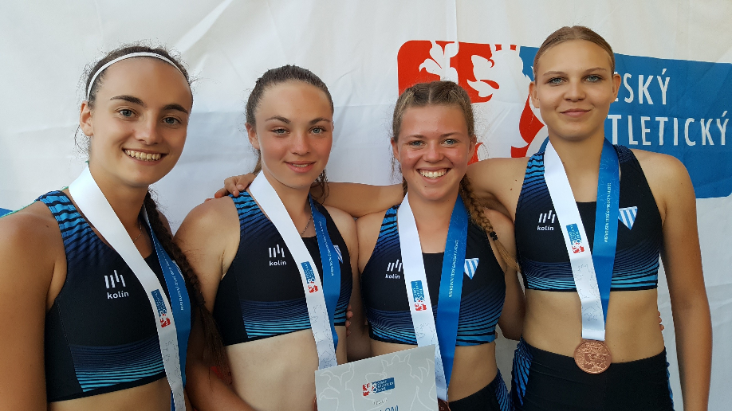
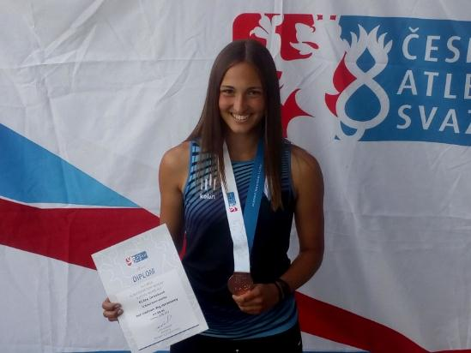
BRONZOVÍ MEDAILISTÉ
Mistrovství ČR mužů a žen
Renata Vocásková 1500 m
(odchovankyně ASCM)
Mistrovství ČR mužů a žen do 22 let
Roman Pazdera 5000 m
Ondřej Hodboď 3000 m př.
Karel Hanuš hod kladivem
Denisa Pešová skok vysoký
Zuzana Pražáková skok o tyči
(odchovankyně ASCM)
Mistrovství ČR juniorů a dorostu
Lenka Novotná 300 m př.
Drábková Eliška hod kladivem
Lucie Bartůšková hod oštěpem
Rozárrie Znamínková, Lenka Novotná, 4x100 m
Kristýna Šlehubrová, Jana Šafránková

Slide 11
Finalisté mistrovství čr
4. místa
Štěpán Hampl 100 m muži
Dominik Král hod kladivem muži
Marek Řehák 100 m muži do 22 let
Jakub Vítek skok o tyči muži do 22 let
Dominik Holub trojskok junioři
Novosadová, Špániková, 4x100 m juniorky
Lorenčíková, Kozlová
Jana Šafránková 100 m dorostenky
5. místa
Matyáš Koška 100 m muži do 22 let
Anna Kozlová 400 m ženy do 22 let
Martin Pecha 800 m junioři
Tomáš Puczek skok vysoký junioři
Anna Kozlová 400 m juniorky
Jakub Dudáš hod oštěpem dorostenci
Eliška Králová 200 m dorostenky
Vanessa Adamcová 2000 m př. dorostenky

Slide 12
Finalisté mistrovství čr
6. místa
Lenka Novotná 400 m př. ženy
Pražáková, Novotná,
Znamínková, Šafránková 4x100 m ženy
Josef Adamec 400 m muži do 22 let
Dominik Holub trojskok muži do 22 let
Kozlová, Špániková, 4x400 m ženy do 22 let
Lorenčíková, Slavíková
Dominik Holub skok daleký junioři
Pecha, Stehno, 4x400 m junioři
Tláskal, Podaný
Filip Moc hod oštěpem dorostenci

Slide 13
Finalisté mistrovství čr
7. místa
Roman Pazdera 5000 m muži
Jakub Vítek skok o tyči muži
Oto Moses hod diskem muži do 22 let
Matyáš Koška 200 m junioři
Jan Groček vrh koulí junioři
Oto Moses hod diskem junioři
Martin Buryan hod kladivem junioři
Adéla Lorenčíková 400 m juniorky
Žaneta Vrbová hod oštěpem dorostenky
8. místa
Karel Hanuš hod kladivem muži
Jan Groček vrh koulí muži do 22 let
Martin Buryan hod kladivem muži do 22 let
Žaneta Vrbová hod oštěpem ženy do 22 let
Barbora Malá vrh koulí dorostenky

